Slide 1
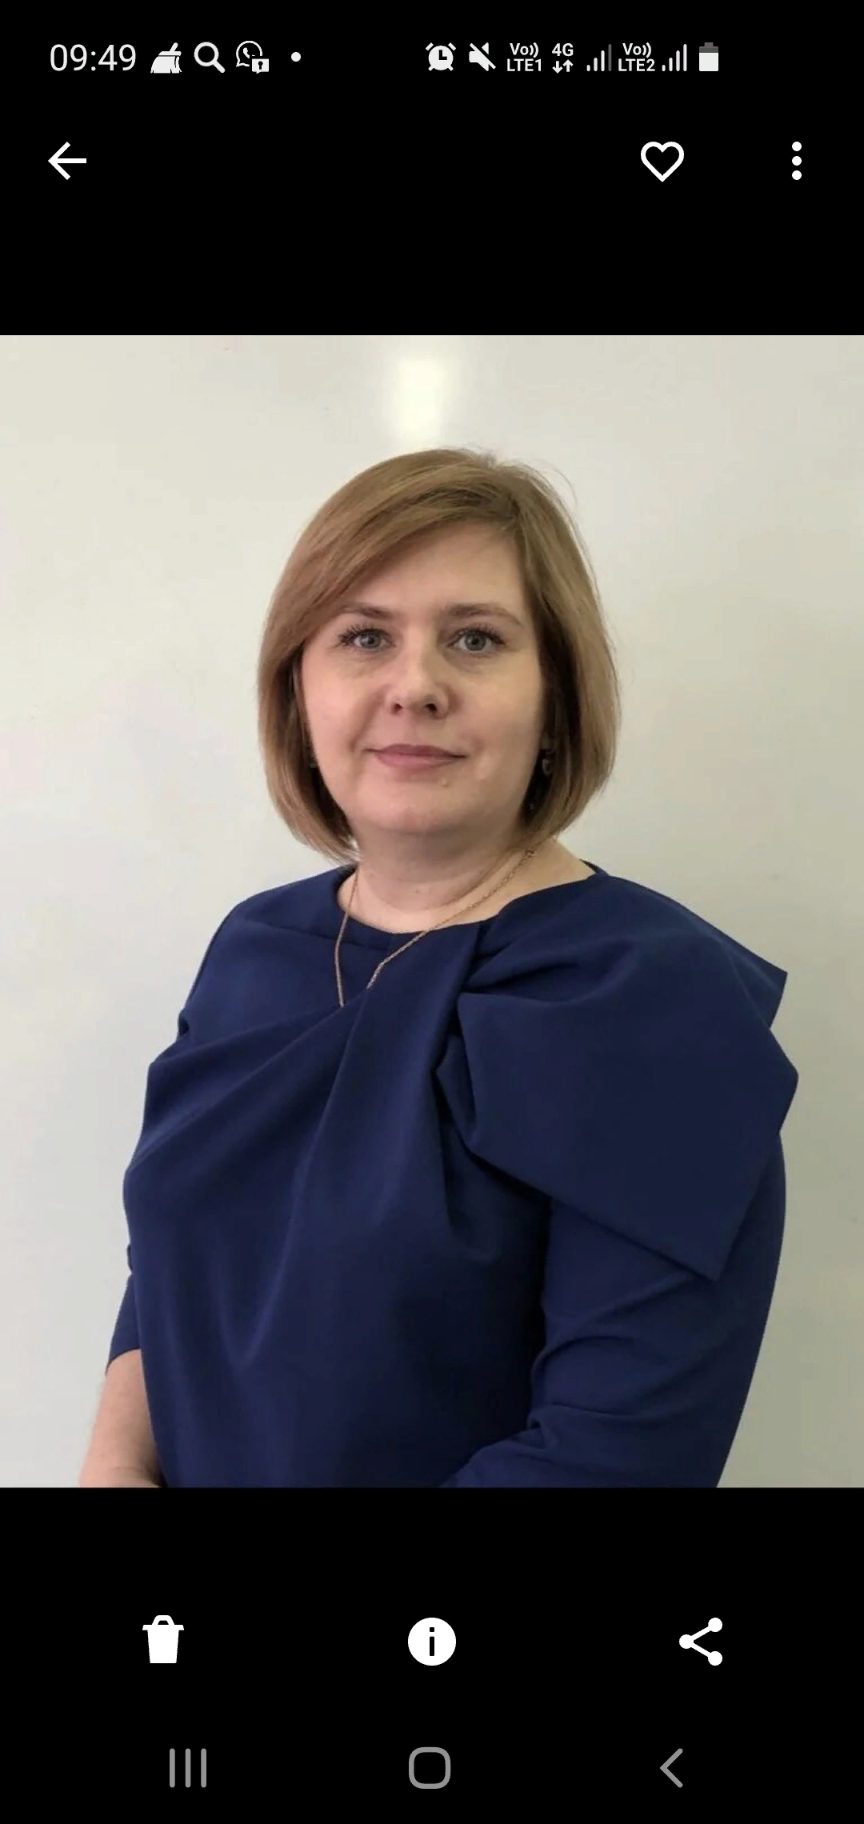
Образование – это всё то, что остаётся того, как забывается всё выученное в школе.
А. Эйнштейн
Использование кейс-технологий в работе с одаренными детьми
( Подготовка к олимпиадам по обществознанию и праву в 10-11 классах).
Чугунова Ольга Павловна, учитель истории и обществознания МБОУ СШ № 87 имени летчика-спасателя челюскинцев А.П. Светогорова.

Slide 2
ТРУДОВОЕ ПРАВО

Slide 3
Алгоритм решения.
- Необходимо выявить основную проблему: какое право нарушено в данном случае?
- Чьи права нарушены в данной ситуации? Кто является нарушителем?
- Проанализируйте нормативный материал.
- Предложите вариант решения ситуации.
- Подготовьте презентацию (3,4 слайда) или устную защиту кейса, аргументируйте свою точку зрения

Slide 4
Ситуация 1.
28 летняя Юлиана Сидорова искала работу через интернет-сайты. Содержание объявления: «Требуется секретарь женского пола, приятной внешности, в возрасте не старше 25 лет, не имеющая вредных привычек, необходимо владение навыками работы на компьютере, и требуется знания двух иностранных языков (желательно английского икитайского). Быть гражданкой РФ, наличие высшего образования обязательно и иметь постоянную регистрацию в г. Москве». Юлиана пришла устраиваться на работу, и при подаче документов администрация ей отказала, ссылаясь на требования в объявлении. А именно, не подходит по возрасту.

Slide 5
Ситуация 2.
Иванову Анну приняли на работу поваром 12 декабря 2019 года. При заключении трудового договора руководитель ее предупредил, что ей будет установлено испытание. Иванова согласилась.
Прием Ивановой на работу был оформлен приказом. Содержание приказа: «Иванову Анну Сергеевну принять на работу поваром с 12 декабря 2019г со сдельной оплатой труда с испытательным сроком 3 месяца- с 12 декабря 2019г по 12 марта 2020 года». 13 декабря 2019 г в отделе кадров ее ознакомили с приказом под расписку.
В период прохождения испытания Иванова 3 раза пришла с опозданием на работу, несколько раз не выполнила нормы выработки, дважды нарушила технологию приготовления блюд. Все факты нарушений были зафиксированы в актах, составленных технологом, мастером и одним из поваров. Так как результаты испытания оказались неудовлетворительными, директор принял решение расторгнуть с Ивановой Анной Сергеевной трудовой договор.
20 января 2020 года руководитель вручили Ивановой письменное предупреждение о том, что она не прошла испытание и будет уволена 27 января 2020 года. 27 января директор подписал приказ о расторжении трудового договора с Ивановой на основании ст. 71 ТК РФ.
Иванова не согласилась с приказом и обратилась в суд с иском о восстановлении на работе. В исковом заявлении она привела такой довод: “Трудовой договор со мной был подписан через 3 дня после того, как я была ознакомлена с приказом о приеме на работу. Условия об установлении испытания в трудовом договоре нет. Полагая, что директор передумал и решил не устанавливать мне испытание, я с этим согласилась и подтвердила свое согласие, подписав трудовой договор”.

Slide 6
Ситуация 3.
После увольнения начальника отдела кадров цементного завода эта должность оказалась вакантной. Согласно характеру работы руководителя службы кадров, необходимо было наличие знания трудового законодательства РФ, также умение и опыт работы с кадрами. Найти такого работника за короткое время было тяжело.
Когда Петров предложил свои услуги в качестве начальника отдела кадров, ген.директор завода принял решение взять его на работу для начала на 2 месяца, с тем чтобы посмотреть, как он будет справляться с обязанностями. В приказе о приеме на работу и в трудовом договоре был указан срок – 2 месяца.
По истечению 2 месяцев Петрова уволили с работы по причине истечения срока трудового договора на основании ст. 79 ТК РФ. На эту должность был принят другой работник – Смирнов.

Slide 7
Гражданское право

Slide 8
Ситуация 1. Наталья Сергеевна купила телевизор в магазине бытовой техники, он устраивал ее по цвету корпуса, размеру и разнообразию дополнительных функций. Вот только срок гарантии ее смутил, всего 3 месяца. Через месяц она стала замечать, что качество изображения стало хуже, время шло, и это становилось все очевиднее. Покупательница обратилась в магазин с жалобой на качество телевизора. Мастер обратил внимание, что во время перевозки телевизора из магазина домой пострадал кинескоп, а его замена стоит немалых денег. Расстроенная женщина пошла поделиться бедой к соседям. Сосед – инженер – объяснил ей, что такой дефект не может быть следствием перевозки, и посоветовал обратиться в магазин с претензией, т. к. покупка находится еще на гарантии. Наталья Сергеевна послушалась совета и вновь отправилась в магазин. Там ей ответили, что обратно они телевизоры не принимают и на другие не меняют. Но после продолжительных уговоров менеджер сказал: "Ладно, привозите, посмотрим, может быть, что-нибудь сделаем". Обрадованная покупательница поймала такси и в этот же день привезла телевизор в магазин. Через две недели Наталья Сергеевна зашла в магазин, но ей сказали: "Зайдите через недельку". Через неделю ситуация повторилась. Только через 2 месяца несчастная покупательница услышала заветную фразу: " Забирайте свой телевизор". Наняв такси, она увезла его домой. Еще через месяц у телевизора пропал звук. Наталья Сергеевна вновь отправилась в магазин, но там ей сказали, что срок гарантии закончен и за ремонт надо платить.
Проанализируйте следующую ситуацию. Какие права и статьи закона были нарушены? Что бы вы посоветовали героям? Предположите, какое решение вынес бы суд, в случае обращения потерпевшего?

Slide 9
Ситуация 2 . Павел Юрьевич Викторов тяжело и долго болел, не мог работать по состоянию здоровья, находился в тяжёлом материальном положении и остро нуждался в деньгах. Он завещал свой дом Виктории, которая заплатила за составление завещания и стала помогать ему материально. Затем, не поставив в известность девушку Викторов составил ещё 26 завещаний разным людям на тех же условиях. При этом от каждого он требовал материальной помощи.
После смерти Павла Юрьевича к нотариусу явились все «наследники». В этот же момент выяснилось, что у Викторова есть несовершеннолетние дети, проживавшие отдельно от него – Кирилл 12 лет и Ольга 8 лет.
Объясните правовые последствия такой ситуации. Будут ли дети Викторова, которым не оставлено завещание, наследовать имущество своего отца? Нормы какого закона РФ регулируют данную правовую ситуацию?

Slide 10
Ситуация 3. Между Покровским и Гавриловым заключен предварительный договор, по которому Покровский обязался продать принадлежащий ему на праве собственности жилой дом через год после подписания предварительного договора по согласованной между ними цене. В том же договоре предусмотрено, что в случае отказа одной из сторон от заключения договора купли-продажи другая сторона вправе обратиться в суд с иском о понуждении заключить договор и взыскать с виновной стороны неустойку в размере 20% от стоимости жилого дома.
Поскольку через год после заключения предварительного договора цены на жилые дома существенно возросли, Покровский отказался от продажи жилого дома Гаврилову по согласованной в предварительном договоре цене. Гаврилов предъявил в суде иск к Покровскому о понуждении заключить с ним договор купли-продажи жилого дома на условиях, предусмотренных предварительным договором. Возражая против заключения договора купли-продажи, Покровский обратил внимание суда на то, что возможность заключения предварительного договора впервые была предусмотрена ст. 60 Основ 1991 г. Договор же с Гавриловым был заключен до введения в действие Основ 1991 г. на территории Российской Федерации, поэтому не имеет юридической силы.
В чем суть проблемы?
Какое решение должен вынести суд?

Slide 11
Административное право

Slide 12
Ситуация 1. Петров, будучи не согласен с содержанием составленного в отношении него протокола об административном правонарушении, решил его не подписывать, но просил вручить ему под расписку копию протокола.
Однако начальник погранзаставы, составивший протокол, отказался вручить Петрову копию, мотивируя это тем, что соответствующая запись на бланке протокола имела следующее содержание: «С протоколом ознакомлен, согласен», после которой Петров надо было расписаться.
1. Проанализируйте данную ситуацию в соответствии с требованиями КоАП РФ.
2. Правомерны ли действия начальника ПогЗ?
3. Каковы права лица, в отношении которого составляется протокол об административном правонарушении?

Slide 13
Ситуация 2.
17-летний Бабкин после окончания школы поступил в военный институт и 22 августа был зачислен курсантом института. Находясь вне расположения института 28 августа, он вместе с 16-летним Павловым распивал спиртные напитки в парке, где они были задержаны работниками милиции. Начальник РОВД, рассматривая дело о правонарушении, наложил на Бабкина штраф в размере 2 МРОТ. На довод Бабкина о том, что он как курсант военного института не может быть оштрафован, начальник РОВД ответил, что Бабкин еще не принял присягу и потому не является военнослужащим, а административные наказания на него налагаются в общем порядке.
1. Правомерны ли действия начальника РОВД?
2. Как должны быть квалифицированы действия Бабкина и Павлова в соответствии с КоАП РФ?
3. К какому виду ответственности и в каком объеме могут быть привлечены правонарушители?

Slide 14
Ситуация 3. Временно проживающий в г. Хабаровске гражданин Таджикистана переехал для выполнения строительных работ в г. Владивосток, где был задержан сотрудниками ОВД и привлечен к административной ответственности в виде административного штрафа в размере 10 МРОТ.
1. Есть ли в действиях гражданина Таджикистана основания для привлечения его к административной ответственности?
2. Определите подведомственность данного дела.
3. Какие необходимые процессуальные документы могут быть составлены?

Slide 15
Семейное право

Slide 16
Ситуация 1. С.М. Мелов, состоявший во втором браке с Н.А. Шатровой, расторг и этот брак. После этого Шатрова узнала, что Мелов до женитьбы с ней состоял в зарегистрированном браке с Е.В. Федоровой и не расторгал его. Шатрова обратилась в юридическую консультацию и попросила разъяснить ей, что может измениться в результате установления этого факта.
В чем проблема данной ситуации?
Какие нарушения произошли?
Какой ответ Вы можете дать Шатровой?

Slide 17
Ситуация 2. В суд с иском обратился Е.С. Ковалев о расторжении брака с Т.М. Ковалевой. Одновременно, Ковалев просил передать ему на воспитание двоих детей 8 и 6 лет, поскольку Ковалева уже больше года не занимается их воспитанием.
В судебном заседании Ковалева не возражала против расторжения брака, но просила детей передать ей, пояснив, что ушла из семьи и не воспитывала все это время детей из-за неприязненных отношений с мужем. Кроме того, истец всячески препятствовал ей в возможности видеться с детьми и проводить с ними время. Ковалева просила суд оставить ей после расторжения брака фамилию мужа, против чего он категорически возражал.
Какими критериями должен руководствоваться суд при решении вопроса о детях?
Имеет ли юридическое значение возражение Ковалева против оставления ответчице его фамилии? Кто будет рассматривать этот вопрос?
Как должен быть разрешен спор между супругами?

Slide 18
Ситуация 3.
После расторжения брака супругов Григорьевых их 7-летний сын был по решению суда оставлен у матери. Родители договорились, что отец будет встречаться с мальчиком дважды в месяц. Спустя год Григорьева вышла замуж и в целях укрепления отношений между ее новым мужем и мальчиком стала всячески препятствовать общению с сыном. Она не разрешала мальчику гулять на улице, где его мог увидеть отец, а потом увезла к своей матери в деревню. Узнав, где находится сын, отец приехал в деревню и вопреки возражениям бабушки увез его к себе домой. Мать предъявила в суд иск об отобрании ребенка. Григорьев предъявил встречный иск об определении места жительства сына.
Дайте правовую оценку действиям Григорьева. Какой орган должен быть привлечен судом к участию в деле? Какое решение вынесет суд по вышеуказанным искам?

